Slide 1


Slide 2

SIAAF WEB
INSCRIPCIÓN DE ESTUDIANTES

Slide 3

Ingrese desde su navegador al sitio web de la Universidad: http://www.unisimon.edu.co/ y seleccione en menú principal la opción «Portales»

Slide 4

Acceda a la sección «Portal Profesores y Administrativos»

Slide 5

Digite su usuario y contraseña para acceder al sistema y luego presione sobre el botón «Acceder»

Slide 6
ACCESO AL MÓDULO

Slide 7
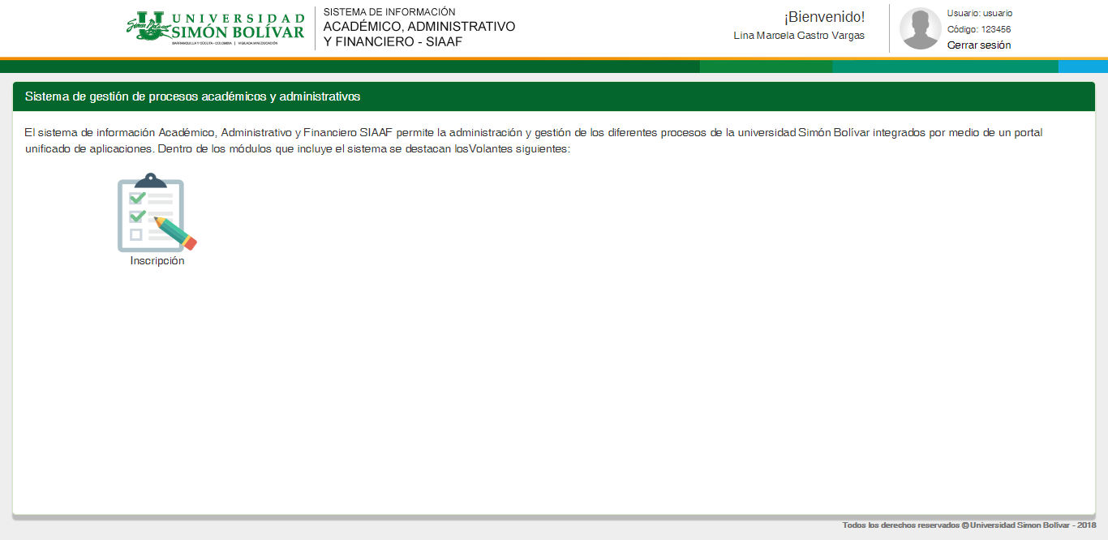
Ingrese al módulo «Inscripción»

Slide 8
CONSULTA DETALLE DEL ESTUDIANTE

Slide 9
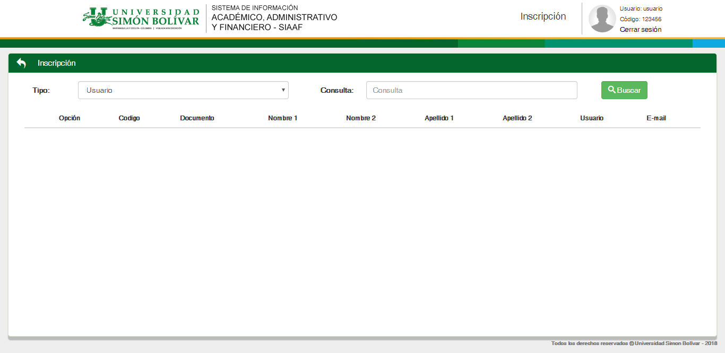
Consulte al estudiante seleccionando el filtro de búsqueda de código, documento, apellidos, nombres o usuario. Posteriormente presione el botón «Buscar»

Slide 10
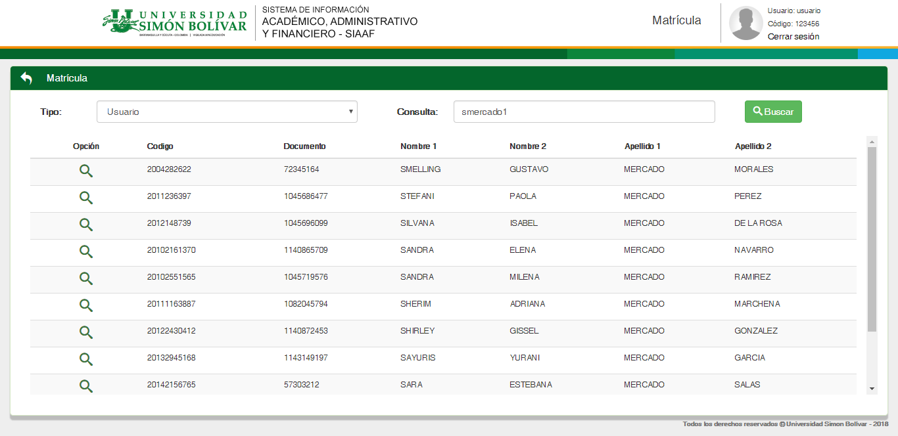
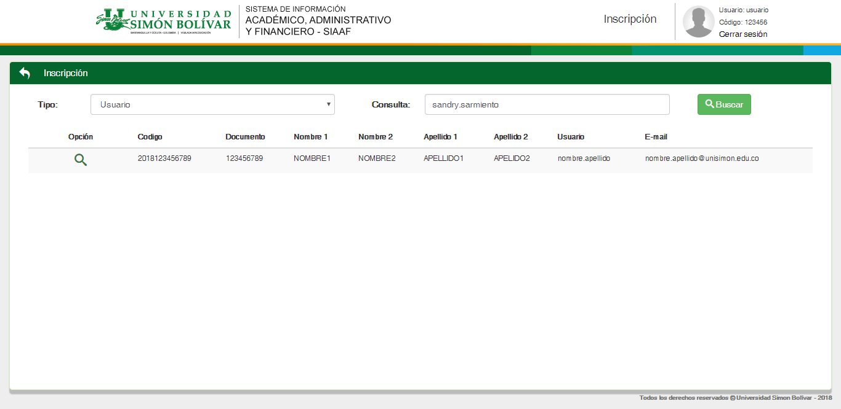
Presione el icono « » sobre el registro correspondiente para visualizar el detalle del estudiante

Slide 11
NUEVA INSCRIPCIÓN

Slide 12
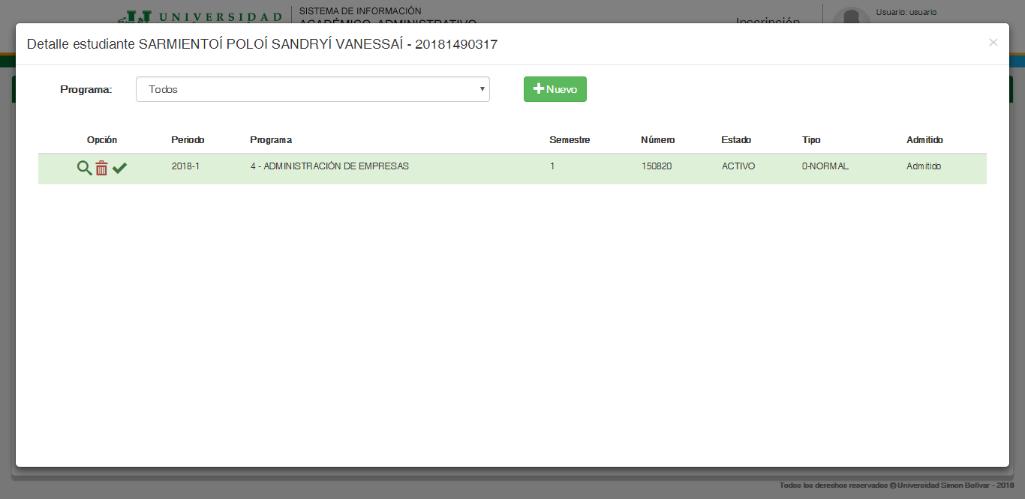
Para realizar la creación de una nueva inscripción presione el botón «Nuevo»

Slide 13
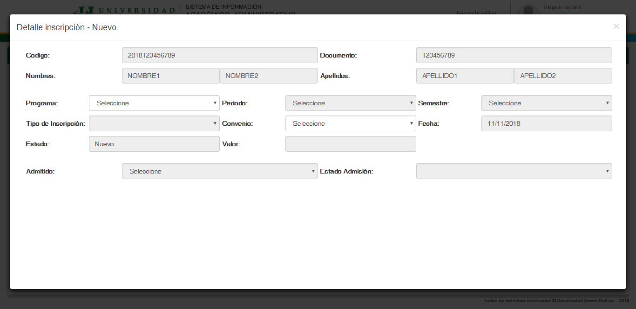
Complete la información solicitada en el formulario para realizar el proceso de inscripción

Slide 14
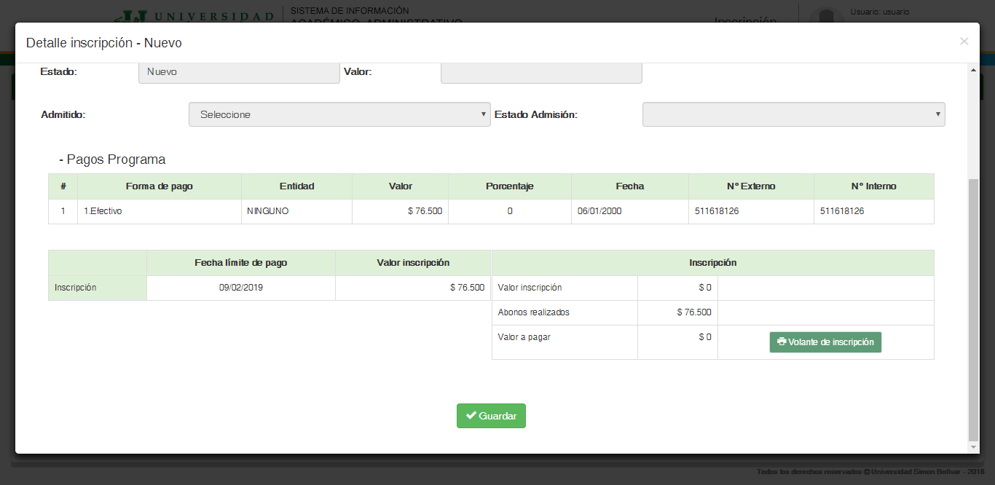
Verifique los pagos realizados por el estudiante y las fechas límite. Posteriormente para generar la inscripción presione el botón «Guardar»
Nota: si el estudiante tiene un saldo por pagar del valor de la inscripción, podrá generar un volante de pago por el monto restante en el botón «Volante de inscripción»

Slide 15
VISUALIZAR INSCRIPCIÓN

Slide 16
Para visualizar una inscripción presione el icono « » correspondiente al registro

Slide 17
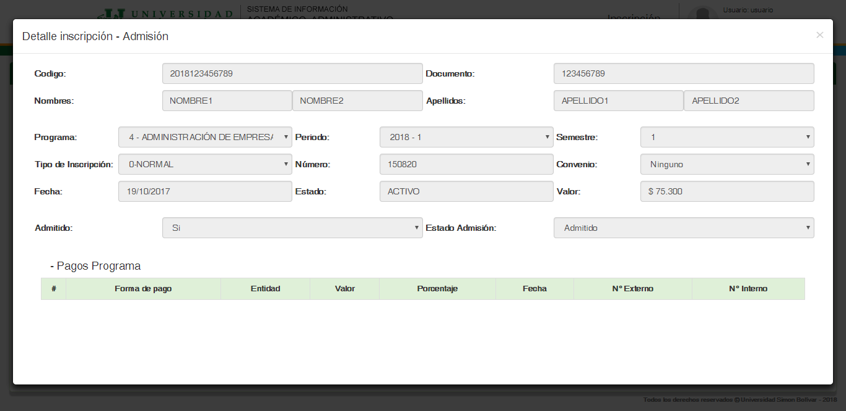
En la ventana siguiente se mostrará la información relacionada con la inscripción seleccionada

Slide 18
ANULAR INSCRIPCIÓN

Slide 19
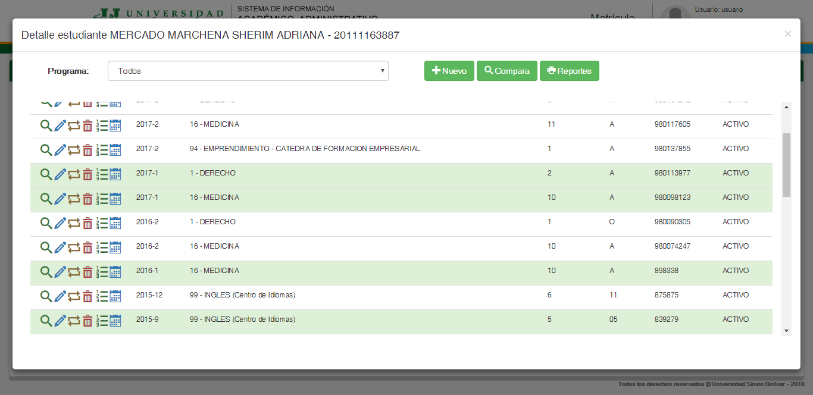
Para anular una inscripción presione el icono « » correspondiente al registro a anular

Slide 20
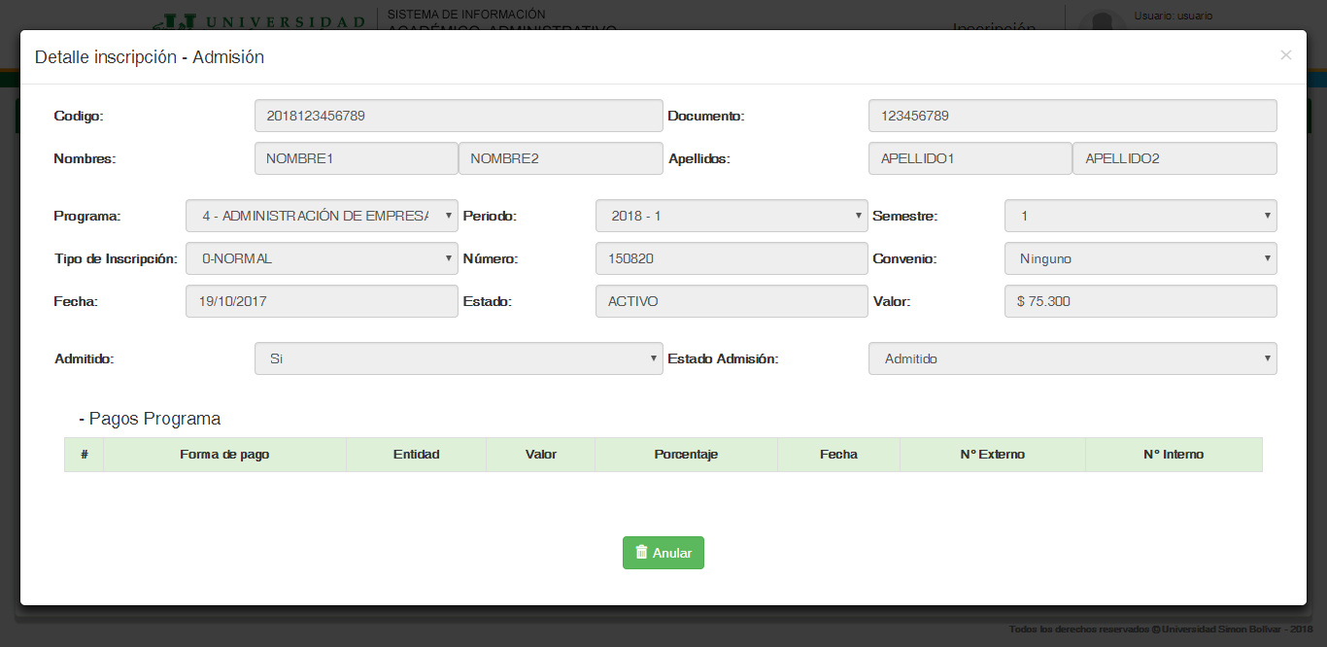
Para realizar la anulación de la inscripción presione el botón «Anular»

Slide 21
ADMITIR

Slide 22
Para admitir una inscripción presione el icono correspondiente al registro

Slide 23
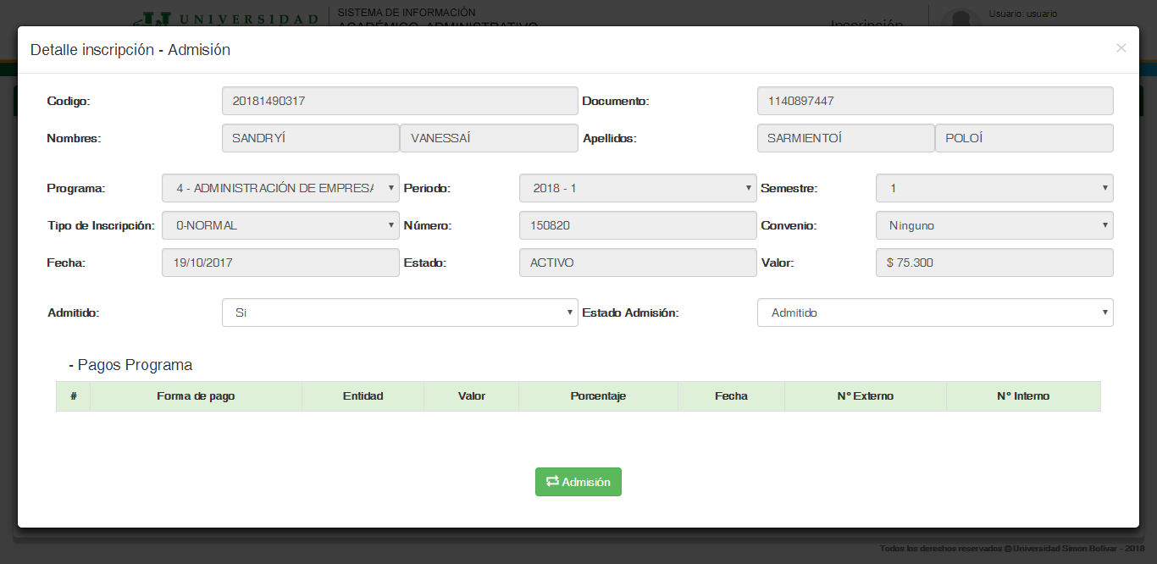
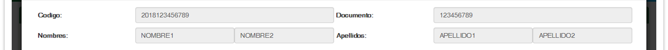
Complete la información de admisión y el estado, finalice presionando el botón «Admisión»

